Slide 2
MÉTODO 3DVD® DE DIAGNÓSTICO E PLANEJAMENTO 3D

Slide 3
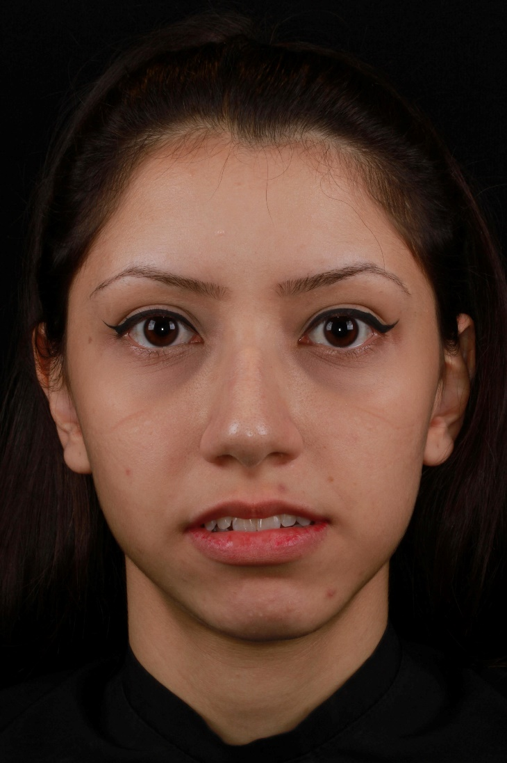
Dados do paciente
PACIENTE:
NOME DO PACIENTE
IDADE:
DATA NASCIMENTO:
26a 2m
01/01/1995
02/03/2021
INDICAÇÃO:
DR. INDICAÇÃO
QUEIXA PRINCIPAL :
QUEIXA PRINCIPAL

Slide 6
Análise frontal
facial

Slide 7
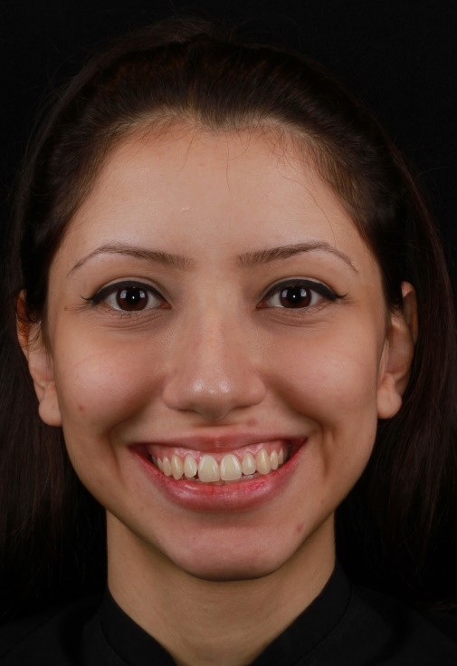
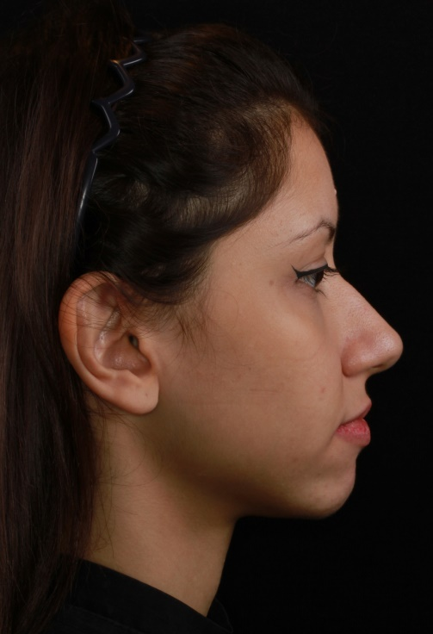
Análise facial

Slide 8
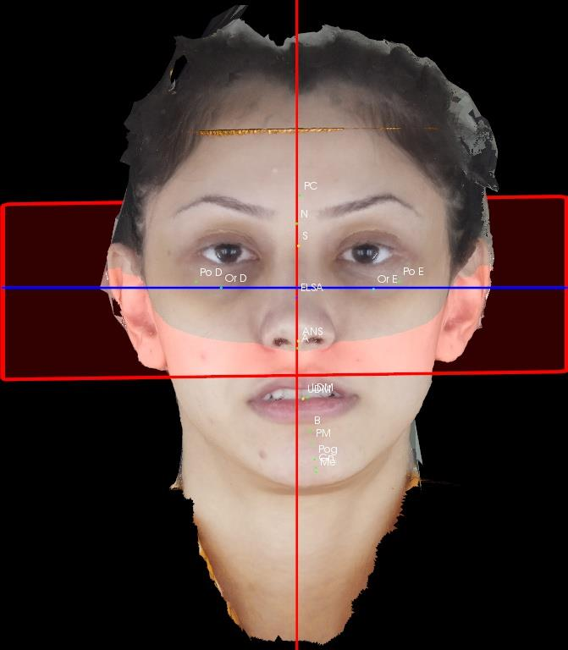
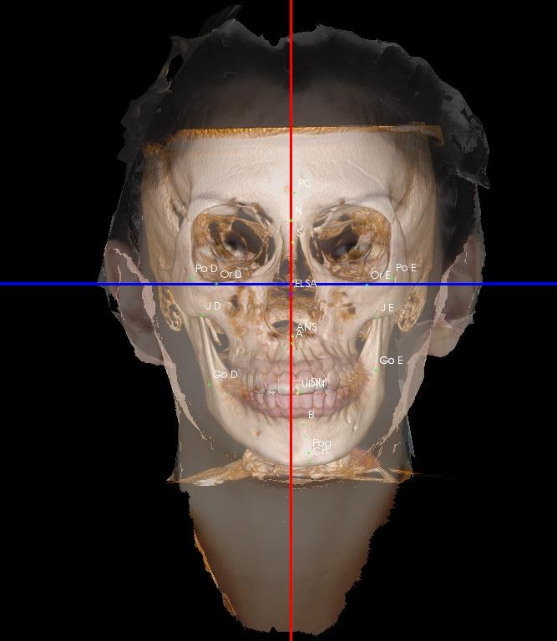
Análise facial frontal

Slide 9
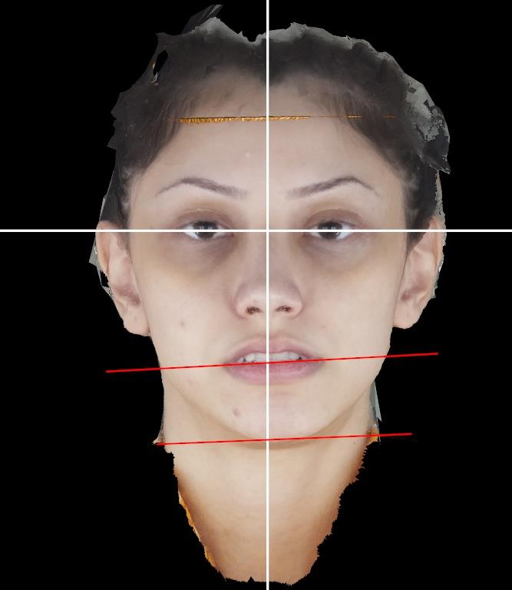
Análise facial frontal
FRONTAL (“T” da estética – horizontal verdadeira x PSM)
HORIZONTAL VERDADEIRA X COMISSURA LABIAL
Opções possíveis
Resultado
Paralela
Inclinada
Inclinada
2.69 mm
HORIZONTAL VERDADEIRA X TECIDO MOLE DO MENTO
Paralela
Inclinada
Inclinada
0.42 mm

Slide 10
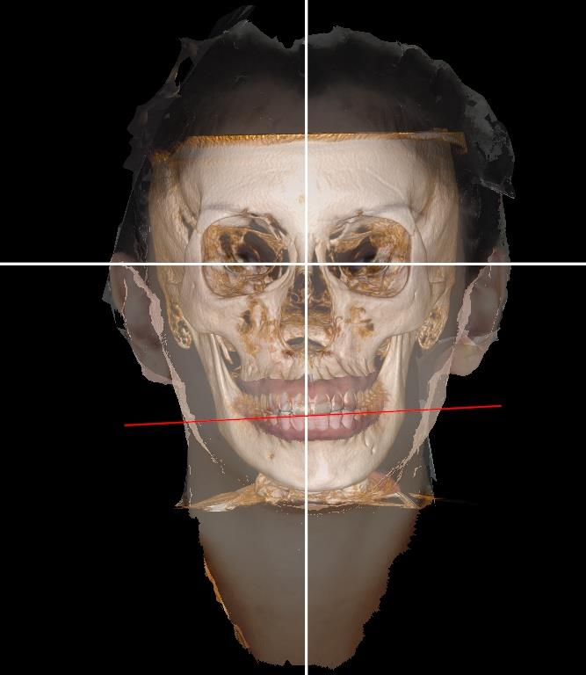
Análise facial
Análise facial frontal
FRONTAL (“T” da estética – horizontal verdadeira x PSM)
HORIZONTAL VERDADEIRA X BORDA INCISAL
Opções possíveis
Resultado
Paralela
Inclinada
Inclinada
0.44
Diferença lado D e E:______mm
HORIZONTAL VERDADEIRA X CANINOS SUPERIORES
Paralela
Inclinada
Inclinada
1.5
Diferença lado D e E:______mm
HORIZONTAL VERDADEIRA X MOLARES SUPERIORES
Paralela
Inclinada
Inclinada
1.22
Diferença lado D e E:______mm

Slide 11
Análise facial
Análise facial frontal
FRONTAL (“T” da estética – horizontal verdadeira x PSM)
HORIZONTAL VERDADEIRA X CANINOS INFERIORES
Opções possíveis
Resultado
Paralela
Inclinada
Inclinada
-1.5 mm
HORIZONTAL VERDADEIRA X MOLARES INFERIORES
Paralela
Inclinada
Inclinada
1.63 mm
HORIZONTAL VERDADEIRA X CORPO MANDIBULAR
Paralela
Inclinada
Inclinada
3.47 mm
HORIZONTAL VERDADEIRA X ÂNGULO MANDIBULAR
Paralela
Inclinada
Inclinada
6.8 mm

Slide 12
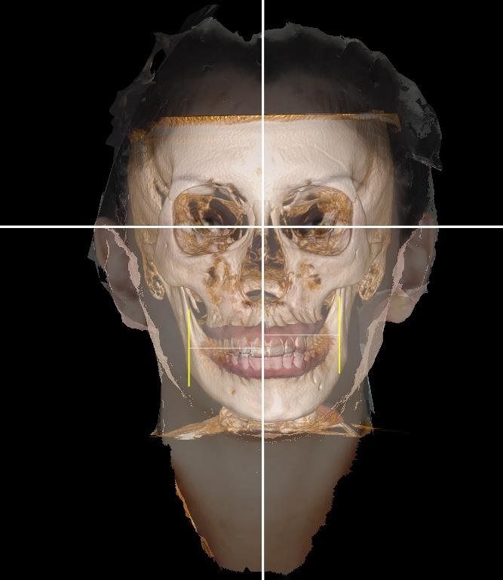
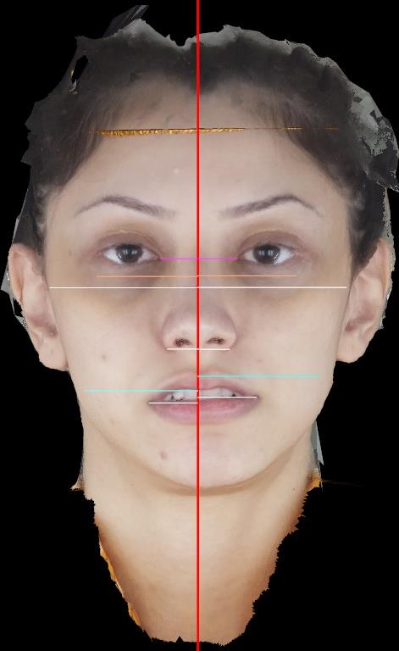
Análise facial
Análise facial frontal
Simetrias Laterais Lado Direito
Distância Endo Cantal Direita = 17.48 mm Distância Exo Cantal Direita = 46.94 mm Distância Zigomática Direita = 68.74 mm Distância Alar Direita = 14.25 mm Distância Labial Direita = 22.75 mm Distância Gonio' Direita = 52.55 mm
Simetrias Laterais Lado Esquerdo
Distância Endo Cantal Esquerda = 18.48 mm Distância Exo Cantal Esquerda = 45.81 mm Distância Zigomática Esquerda = 69.18 mm Distância Alar Esquerda = 14.88 mm Distância Labial Esquerda = 27.33 mm Distância Gonio' Esquerda = 56.66 mm
PSM x Go Mandibular
Go D - PSM = 38.57 mm Go E - PSM = 39.99 mm

Slide 13
Avaliação
Linhas médias

Slide 14
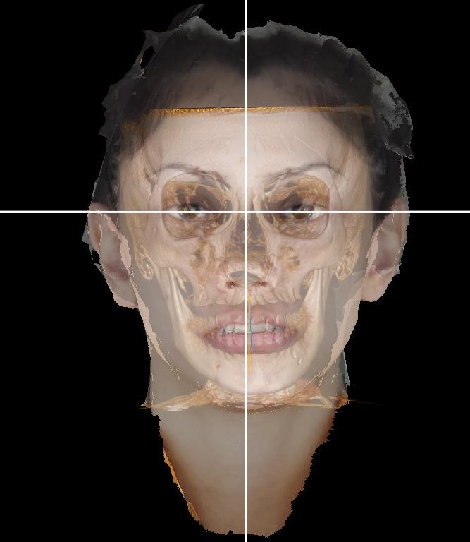
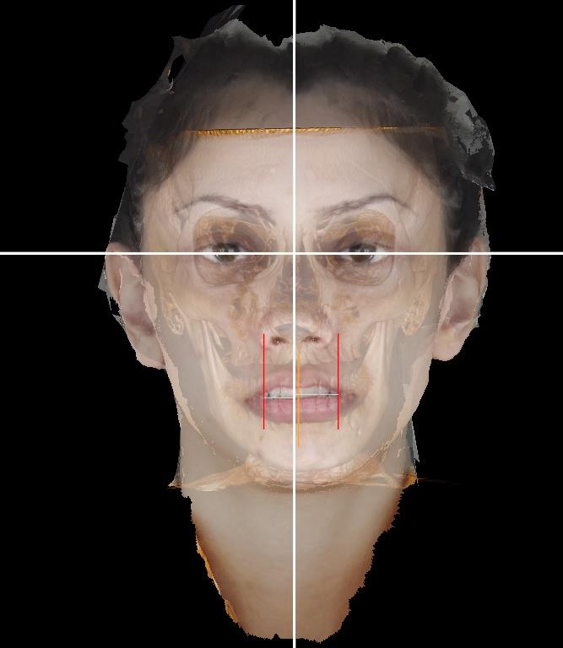
Análise facial
FRONTAL (“T” da estética – horizontal verdadeira x PSM)
PSM X LINHA MÉDIA DENTÁRIA SUPERIOR
Opções possíveis
Resultado
Centralizada
Desviada
Desviada
2.93 mm
Mm: ____
PSM X FILTRO DO LÁBIO SUPERIOR
Centralizado
Desviada
Desviado
1.96 mm
Mm: ____
FILTRO DO LÁBIO SUPERIOR X CÚSPIDE CANINOS
Simétrico
Simétrico
Assimétrico
FILTRO DO LÁBIO SUPERIOR
CÚSPIDE CANINOS
LINHA MÉDIA DENTÁRIA SUPERIOR
FILTRO DO LÁBIO SUPERIOR

Slide 15
Análise facial
FRONTAL (“T” da estética – horizontal verdadeira x PSM)
LINHA MÉDIA DENTÁRIA
PLANO SÍNFISE X PSM
INFERIOR X PSM
Opções possíveis
Opções possíveis
Centralizada
Centralizada
Desviada
Desviada
Resultado
Resultado
Desviada
Desviada
4.92 mm
9.02 mm
Mm:___
Mm:___
Casos ortodônticos
Casos cirúrgicos e de MPT
LINHA MÉDIA DENTÁRIA INFERIOR
LINHA MÉDIA DENTÁRIA INFERIOR
FILTRO DO LÁBIO SUPERIOR
PLANO SÍNFISE

Slide 16
Análise simetria
Facial/esquelética

Slide 17
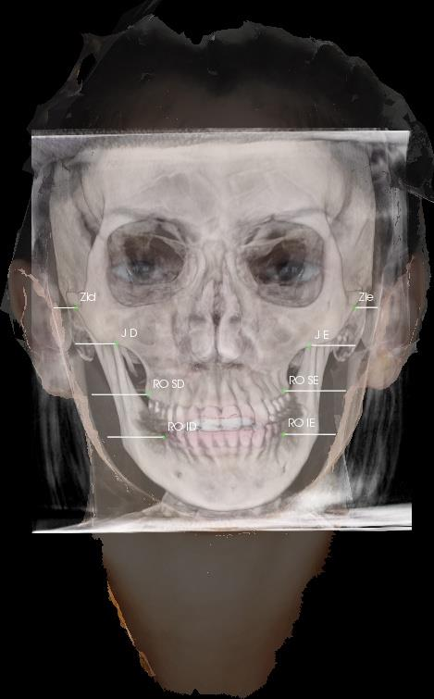
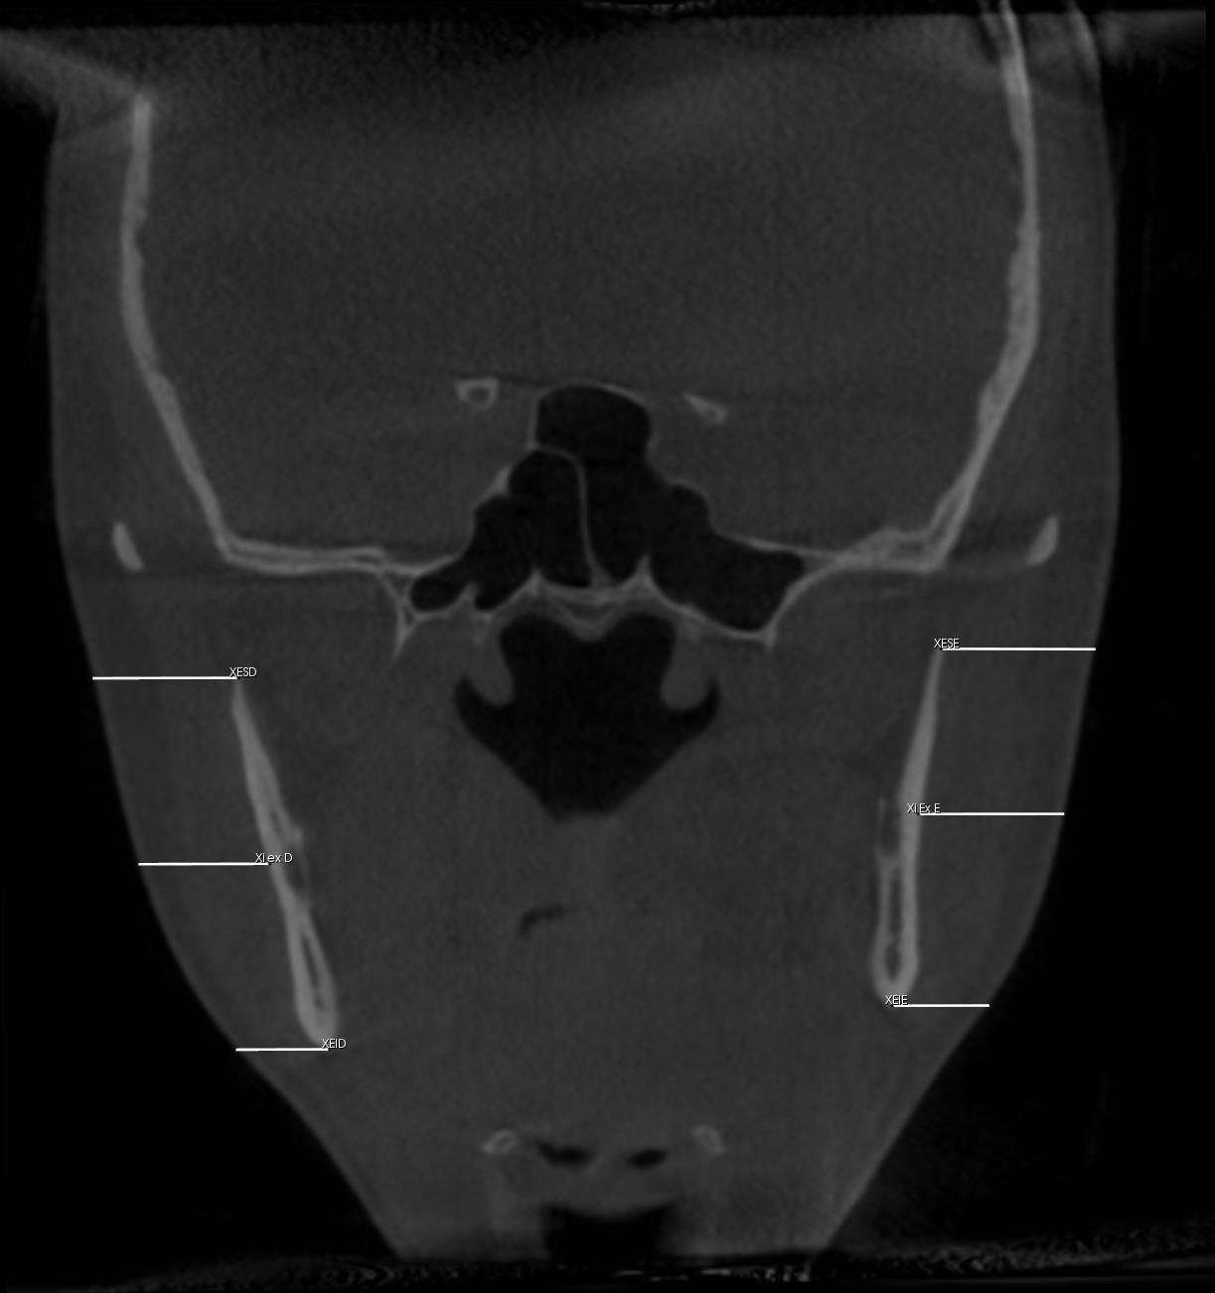
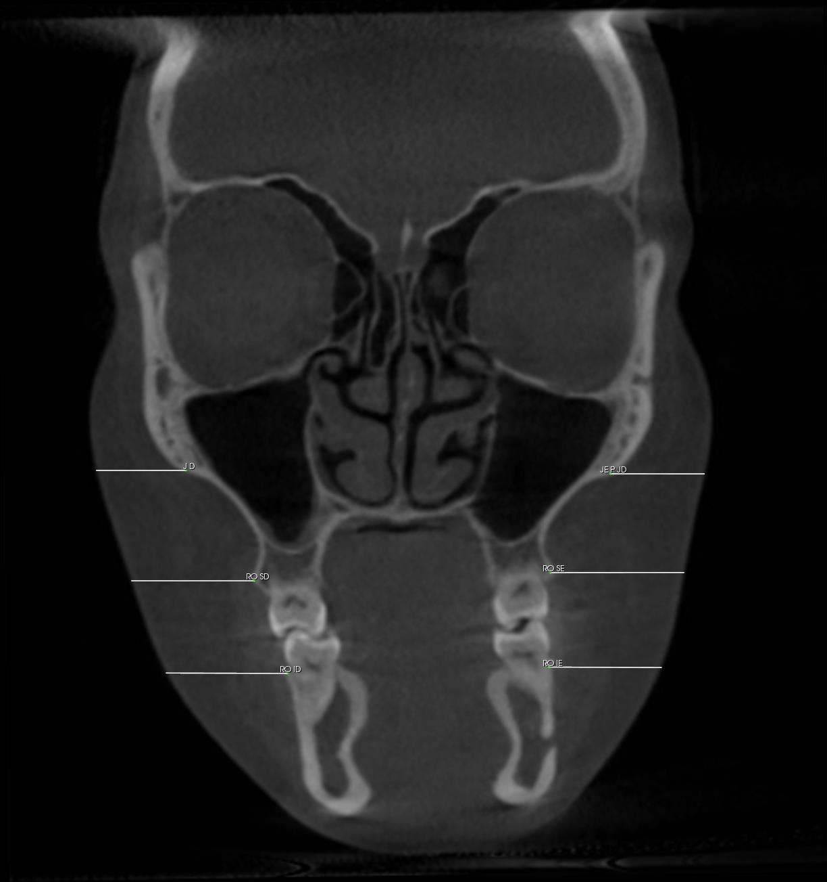
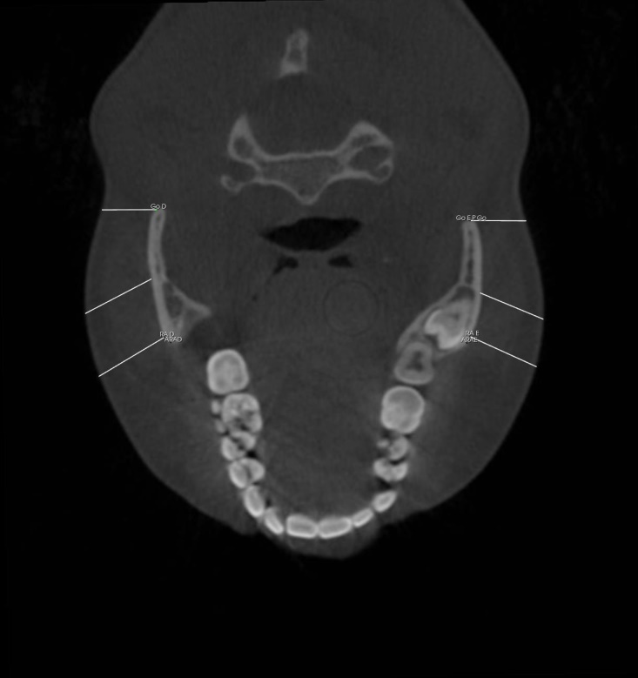
Análise simetria tecidos moles
Zid perp Zid' = 9.57 mm Jugal D - Perp JD = 17.6 mm Rebordo Ósseo Sup D - Perp RO SD = 24.05 mm Rebordo Ósseo Inf D - Perp RO ID = 23.81 mm
SIMETRIA FACIAL TECIDOS MOLES
Simétrico
Zie perp Zie' = 9.6 mm Jugal E - Perp JE = 18.45 mm Rebordo Ósseo Sup E - Perp RO SE = 26.13 mm Rebordo Ósseo Inf E - Perp RO IE = 22.04 mm
Assimétrico

Slide 18
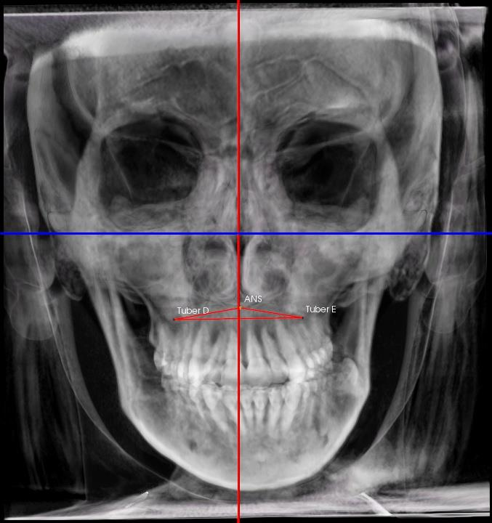
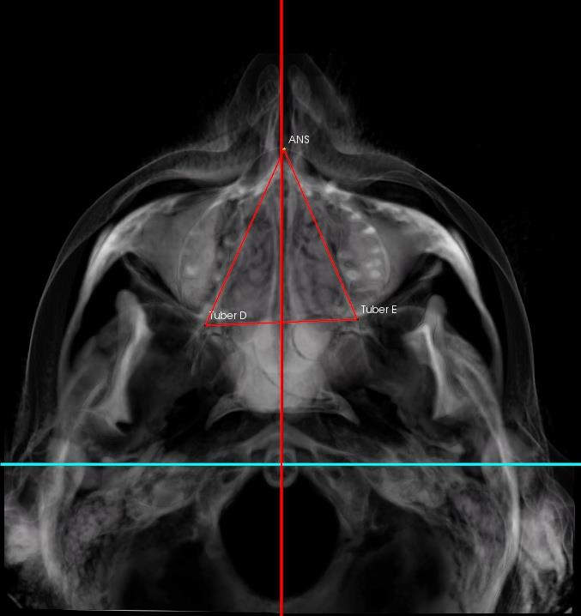
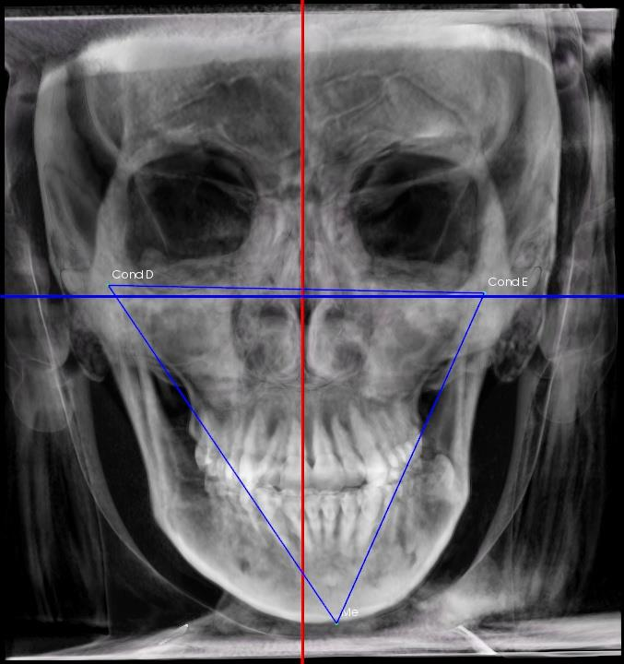
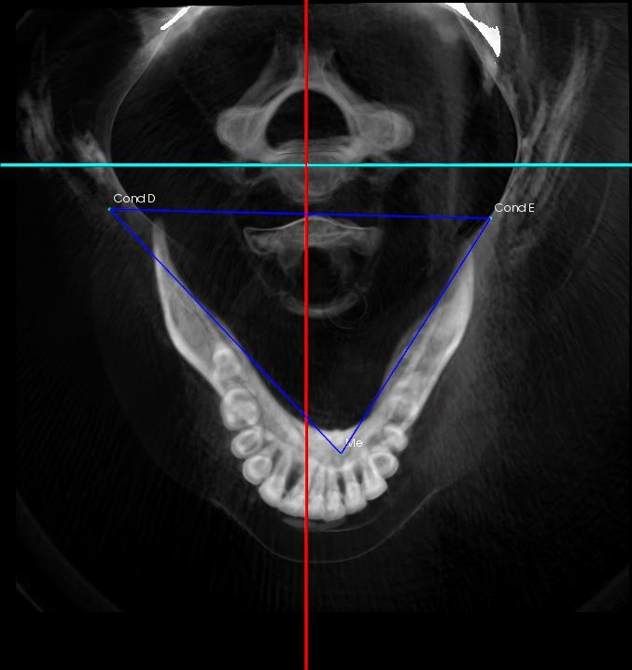
Análise simetria esquelética
ENA - PSM = 0.74 mm
Me - PSM = 9.02 mm
SIMETRIA FACIAL ESQUELÉTICA MAXILAR
SIMETRIA FACIAL ESQUELÉTICA MANDIBULAR
Opções possíveis
Resultado
Opções possíveis
Resultado
Simétrico
Simétrico
Simétrico
Assimétrico
Assimétrico
Assimétrico

Slide 19
Análise padrão
Facial

Slide 20
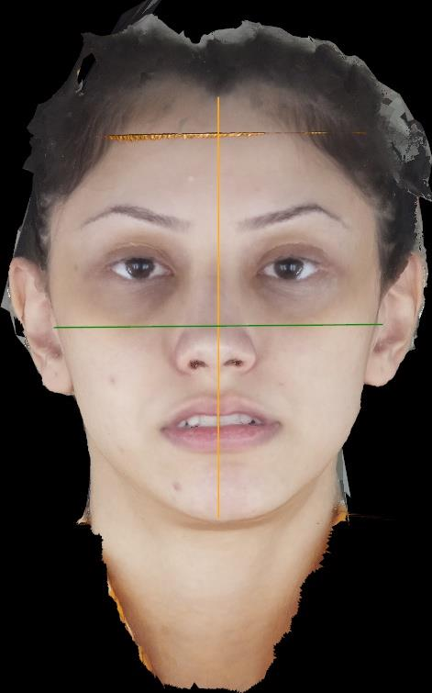
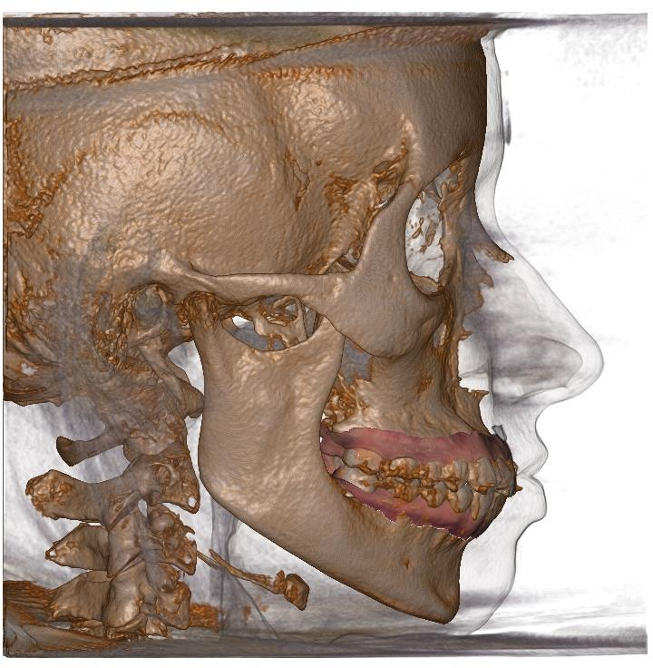
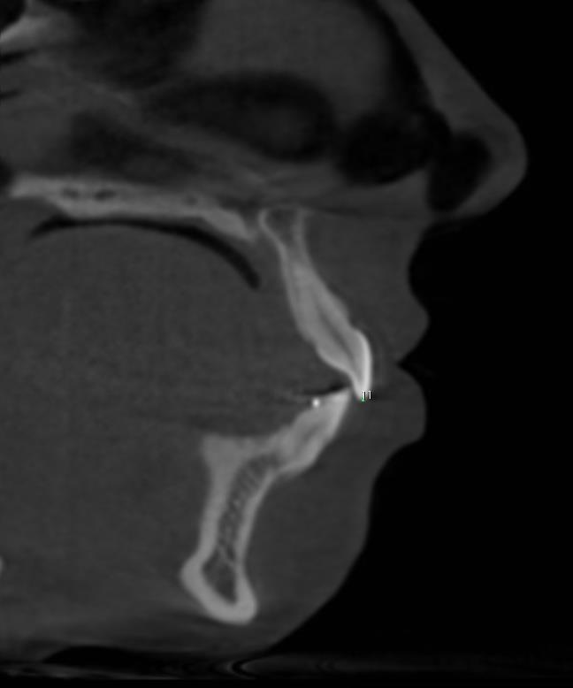
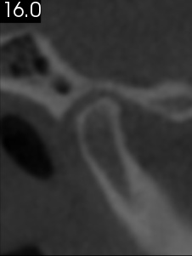
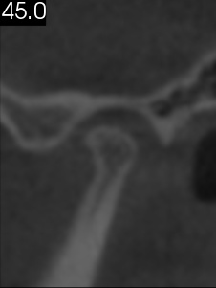
Padrão Facial
RAMOS MANDIBULARES
SÍNFISE MANDIBULAR
FOSSA ARTICULAR
Largos
Curta e larga
Profunda
Medianos
Mediana
Mediana
Mais estreitos
Longa e estreita
Rasa
INCLINAÇÕES DOS CÔNDILOS
Verticalizados
Altura Facial = 180.47 mm Largura Facial = 141.33 mm
Medianos
Para posterior

Slide 21
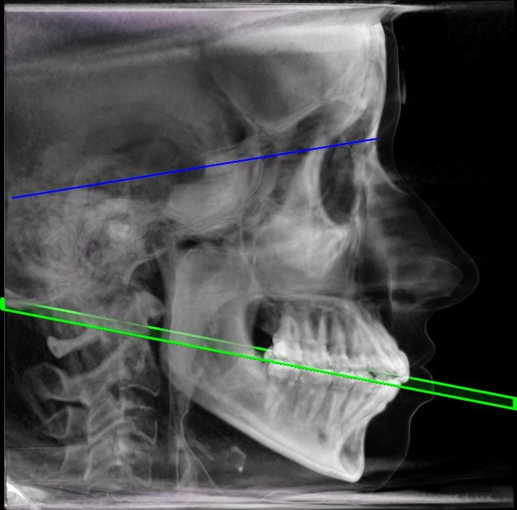
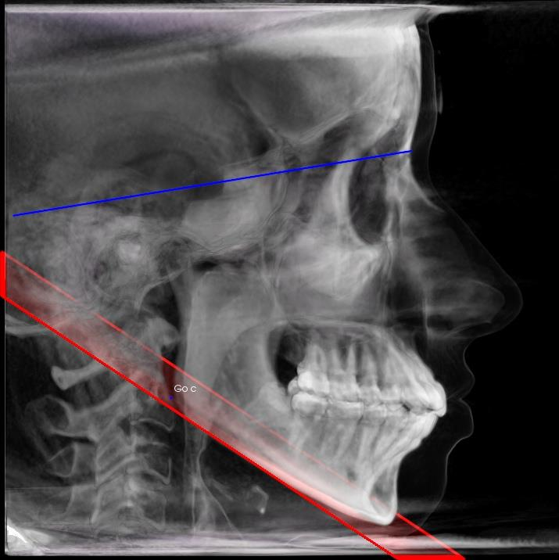
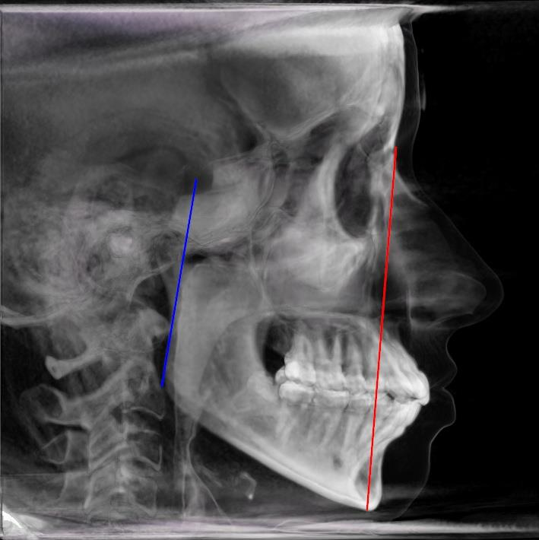
Padrão Facial
PLANOS DE FRANKFURT X MANDIBULAR
SN – PL. MANDIBULAR
ÍNDICE DE ALTURA FACIAL
Opções possíveis
Resultado
Opções possíveis
Resultado
Opções possíveis
Resultado
Fechado
Braqui
Braqui
PADRÃO FACIAL
Aberto
Meso
Dólico
Dólico
Braqui
Mediano
Meso
42.29°
Dólico
50.03°
57.56%
Meso
Aberto
Dólico
Dólico

Slide 22
Análise facial
perfil

Slide 23
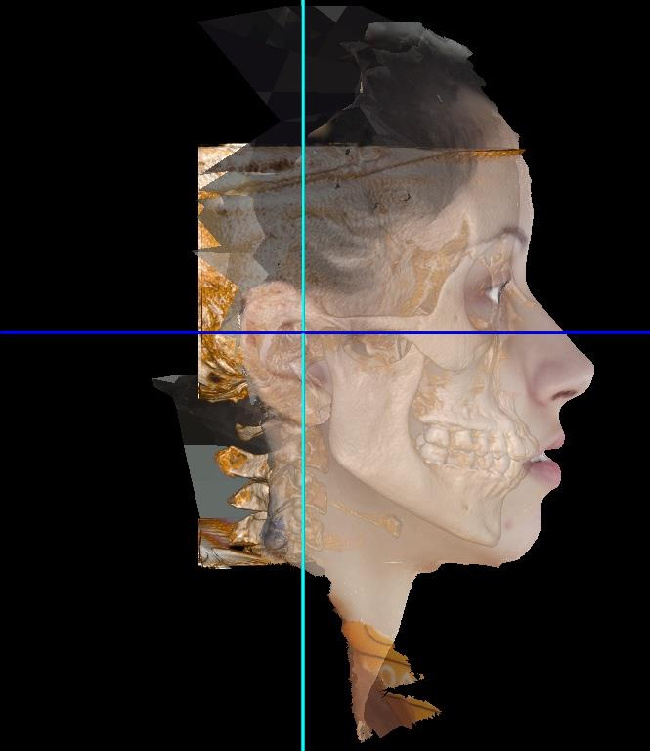
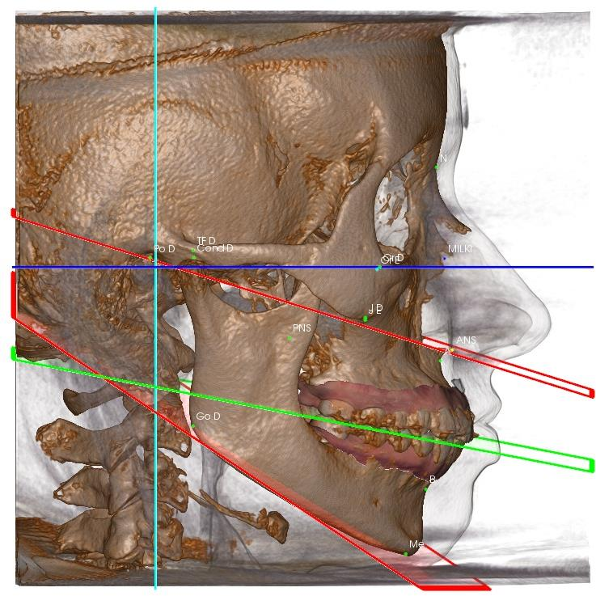
Análise facial do perfil

Slide 24
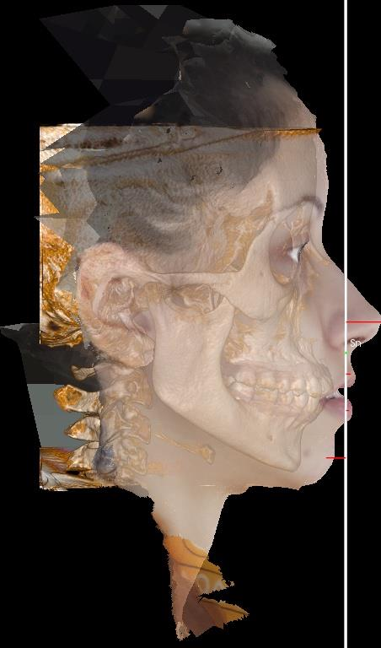
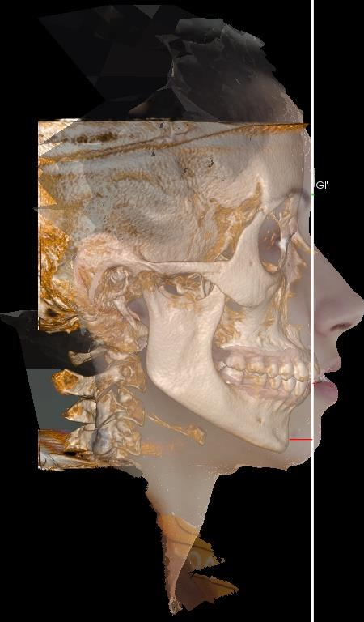
Análise facial do perfil
ANÁLISE DE ARNETT
Análise Perfil - Arnett Plano Vertical Verdadeiro
Análise Perfil - Andrews Plano Glabela Vertical
Opções possíveis
Resultado
Protruída
Maxila
Bem posicionada
Bem posicionada
Retruída
2.42 mm
Protruída
Mandíbula
Bem posicionada
Bem posicionada
Retruída
1.52 mm
ANÁLISE DE ANDREWS
Protruída
Maxila
Bem posicionada
Protruída
Retruída
1.78 mm
Protruída
Mandíbula
Bem posicionada
Protruída
Pronasal - PVV = 16.97 mm Lábio Superior - PVV = 2.42 mm Lábio Inferior - PVV = 1.52 mm Pog' - PVV = -9.29 mm
V.I. sup - Plano Gl' Vert. Verdadeiro = 1.78 mm V.I. inf - Plano Gl' Vert. Verdadeiro = -0.06 mm Pog - Pl. Gl' Vert. Verdadeiro = -11.35 mm
Retruída
-0.06 mm

Slide 25
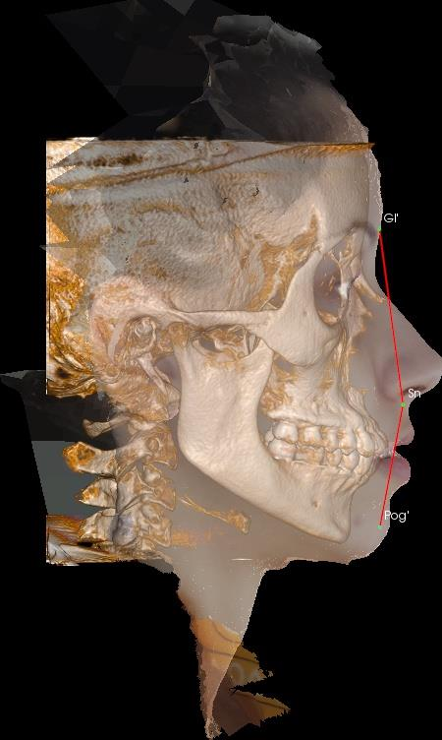
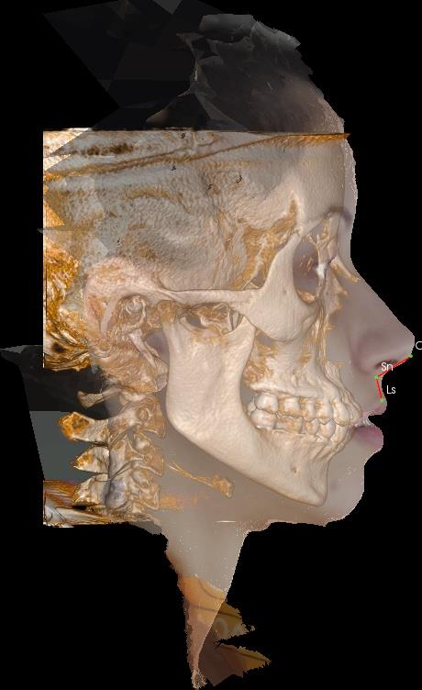
Análise facial do perfil
Ângulo de Convexidade da Face = 161.67 ° Ângulo Naso-Labial = 107.55 °
PERFIL
ÂNGULO NASO-LABIAL
LINHA QUEIXO-PESCOÇO
Opções possíveis
Resultado
Opções possíveis
Resultado
Longa
Normal
Aberto (obtuso)
Normal
Convexo
Convexo
Normal
Normal
Curta
Côncavo
Fechado (agudo)

Slide 26
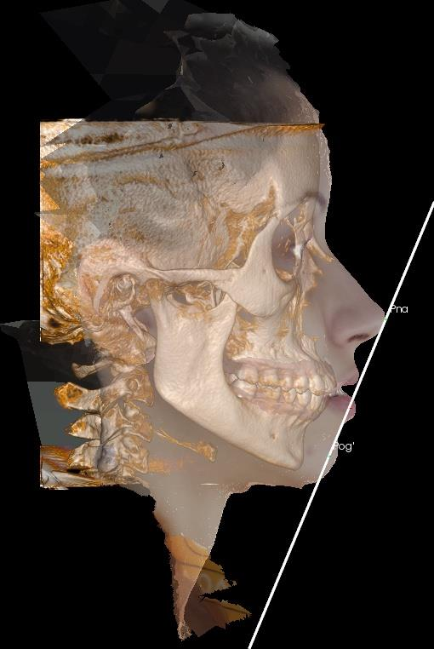
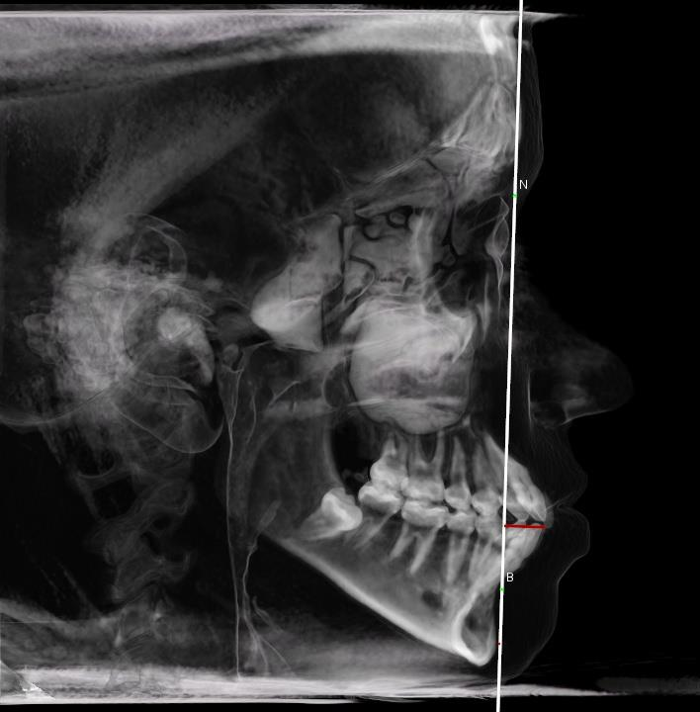
Análise facial do perfil
LÁBIO INFERIOR X PLANO E
Retruído
Normal
Protruído
Postulado de Holdaway
Lábio Inf - Plano Estético de Ricketts = 1.4 mm
Incisivos inferiores - linha NB = 10.03 mm Pog - linha NB = -0.43 mm

Slide 27
Avaliação sagital
Maxilo-mandibular

Slide 28
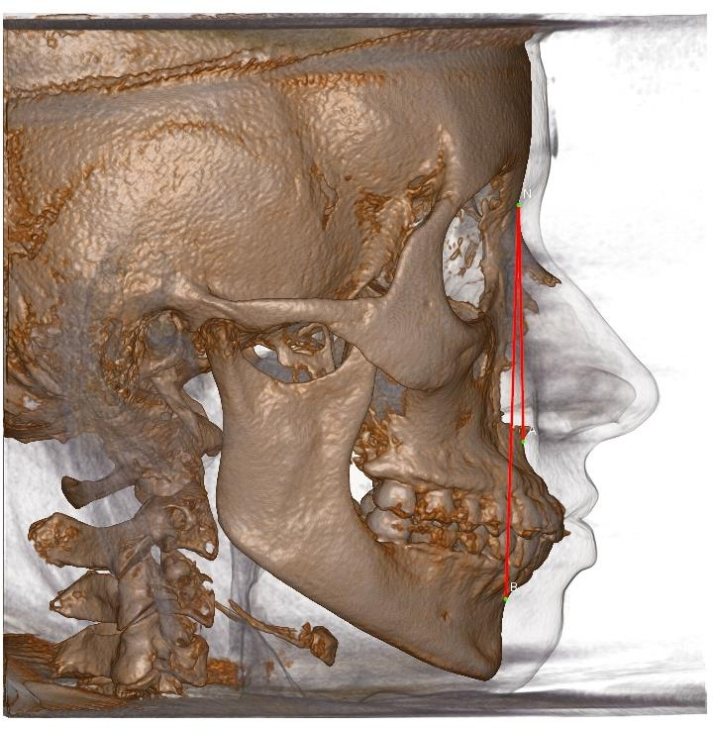
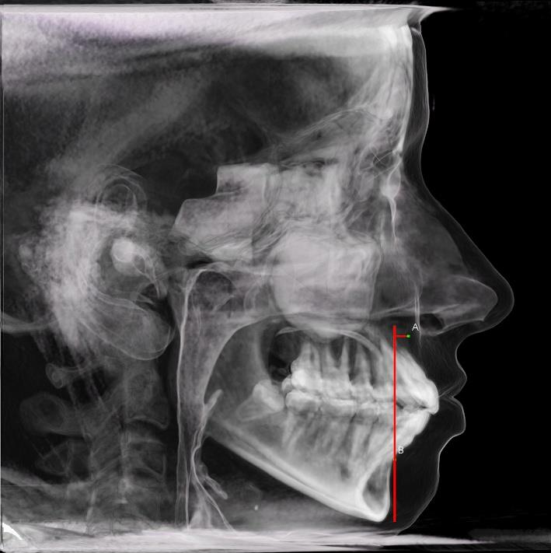
Avaliação sagital Maxilo - mandibular
ÂNGULO ANB
Opções possíveis
Resultado
Classe I
Classe I
Classe II
Classe III
AVALIAÇÃO A-P RELAÇAO MAXILO-MANDIBULAR
Classe I
Classe II
Classe I
Classe III
ANB = 3.01 °
Discrepância Ponto A - Ponto B = 4.3 mm

Slide 29
Avaliação da
Discrepância Transversal

Slide 30
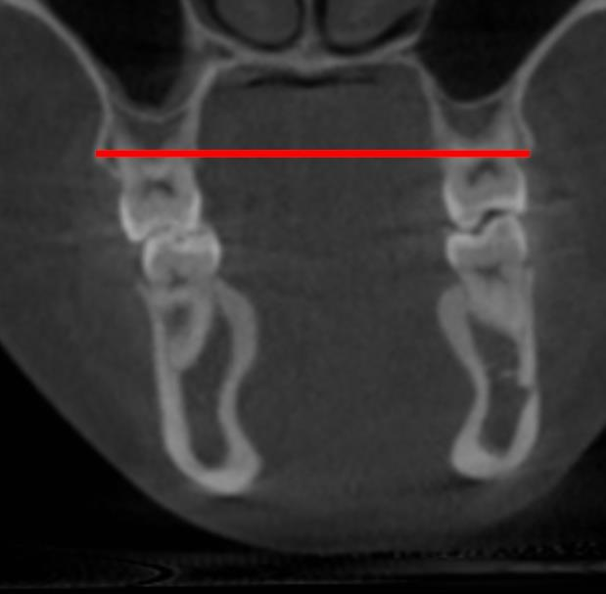
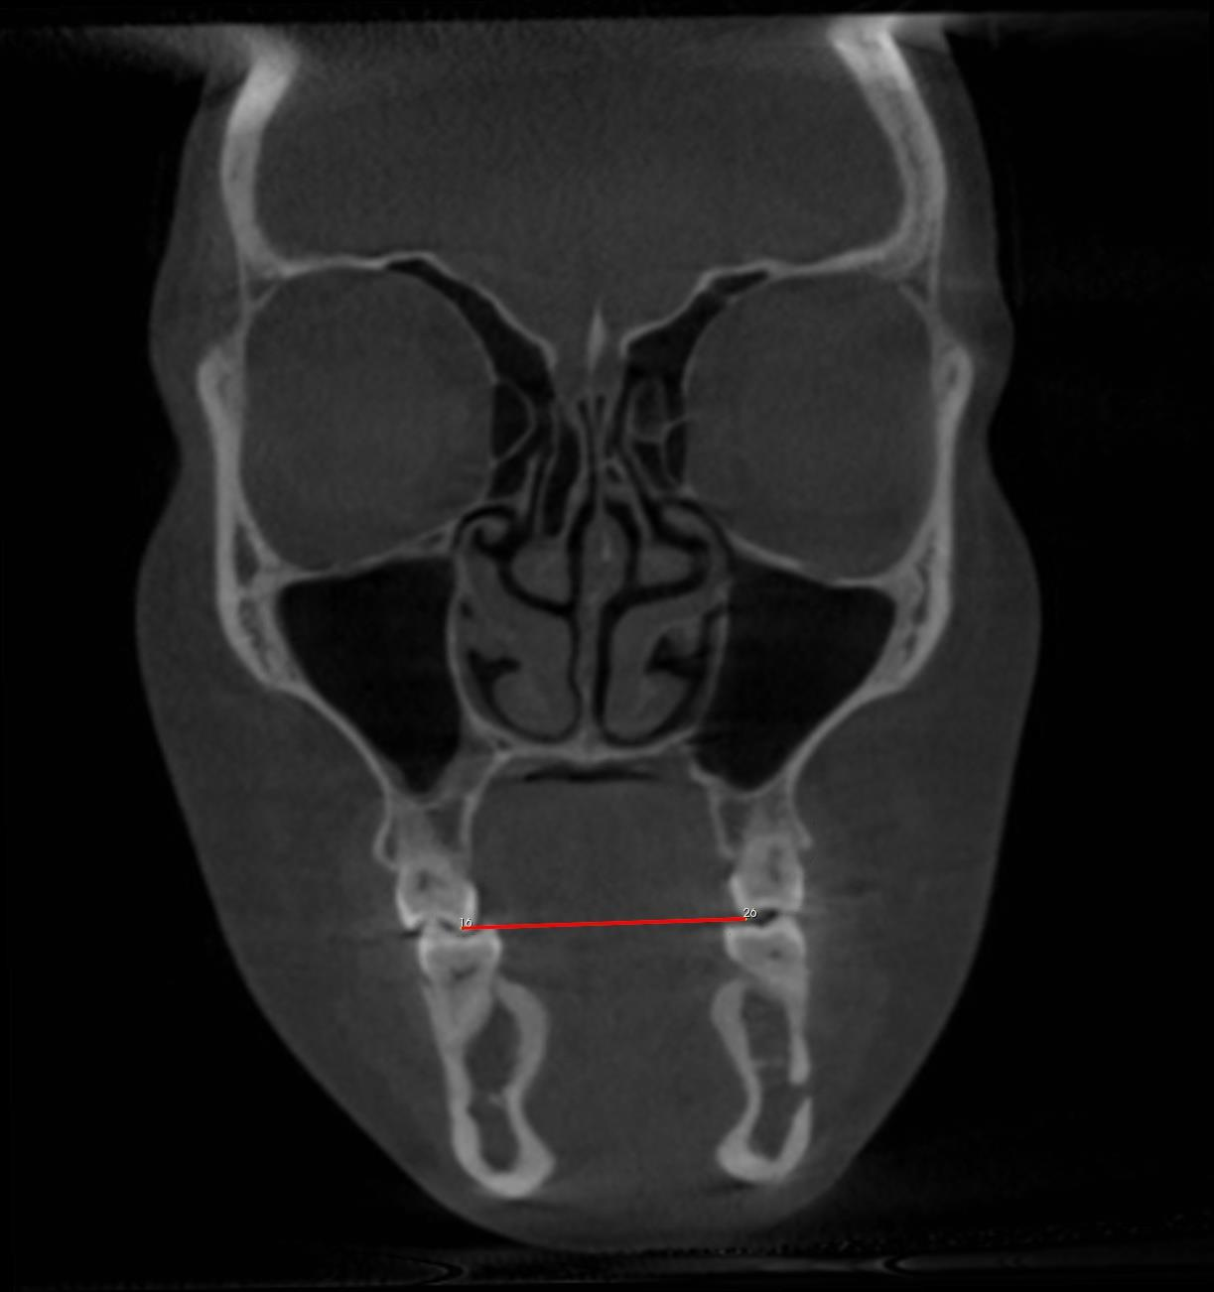
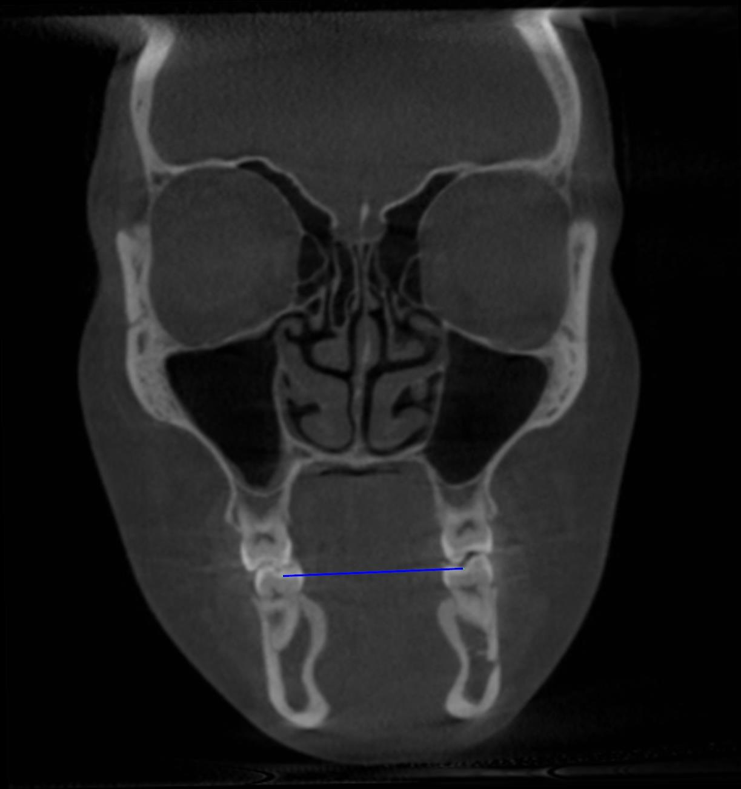
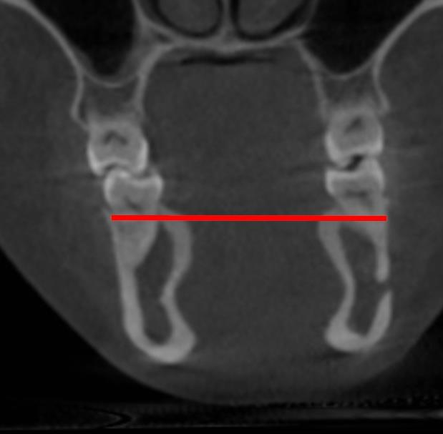
Avaliação da discrepância transversal
Discrepância Esquelética
Discrepância Dento-alveolar
DISCREPÂNCIA TRANSVERSAL
Opções possíveis
Resultado
Ausente
Discrepância Transversal Dentoalveolar
Dentoalveloar
Esquelética
Ausência de discrepância esquelética transversal
MECANOTERAPIA
Largura Arco Superior = 37.87 mm Largura Arco Inferior = 39.36 mm Discrepância Transversal = -1.49 mm
Arco expandido
Alinhador
Expansor
Disjuntor
Largura Maxilar = 58.58 mm Largura Mandibular = 50.9 mm Discrepância mx md transversal esquelética = 7.67 mm
Marpe
Sarpe

Slide 31
Análise
dentolABIAL

Slide 32
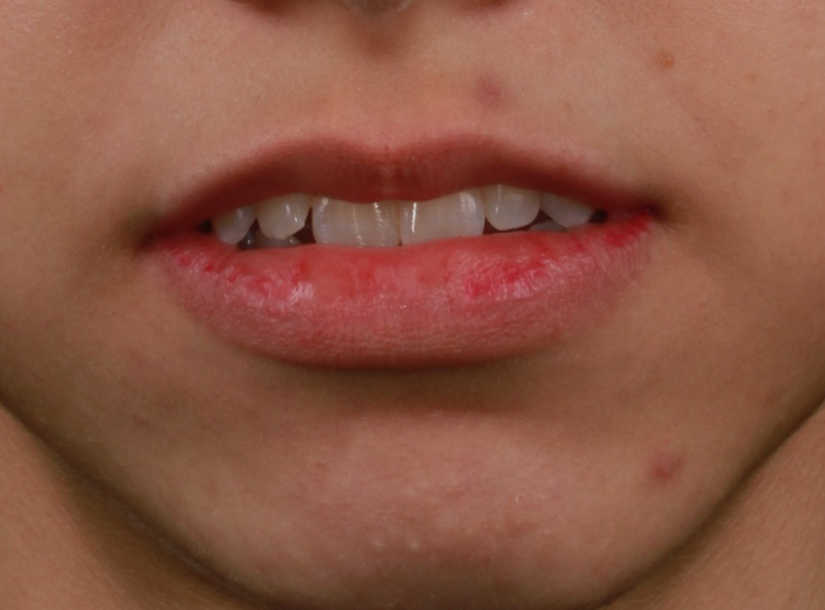
Análise dentolabial exposição dentária em repouso
EXPOSIÇÃO DENTÁRIA EM REPOUSO
INDICAR:
[A] Excesso
MAXILA: mm: ____
[B] Normal (1-5mm)
MANDÍBULA: mm: ____
[C] Ausência

Slide 33
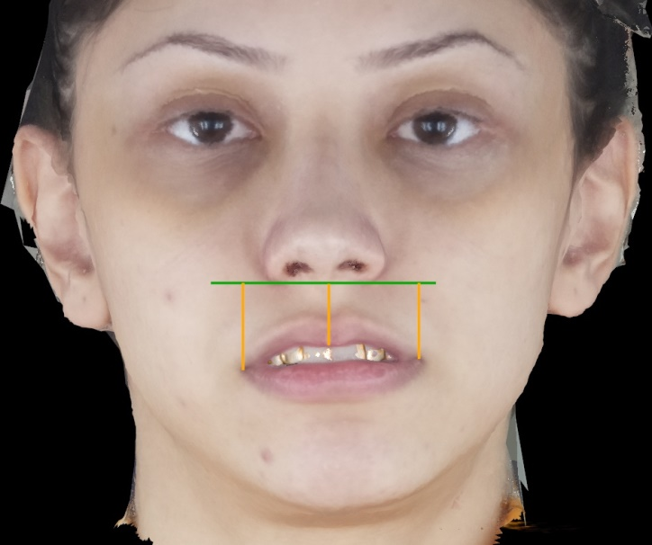
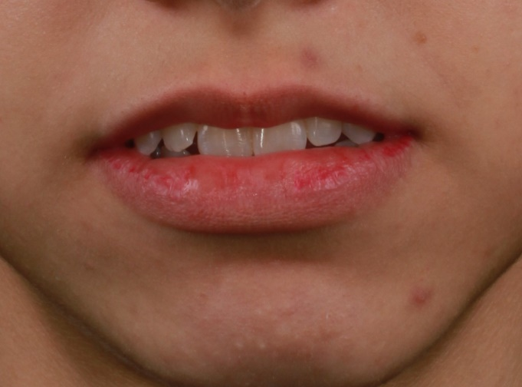
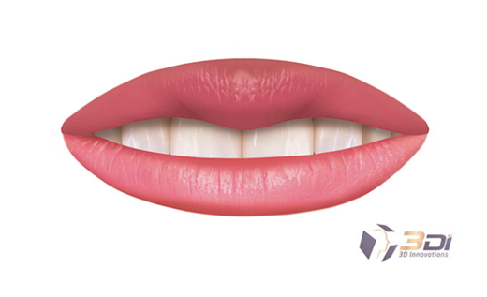
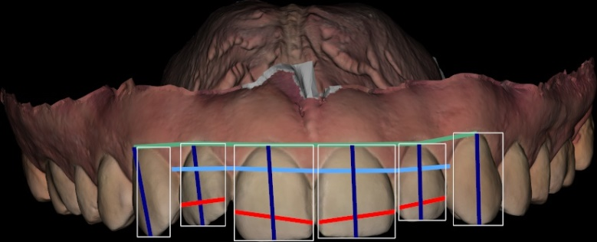
Análise dentolabial
Exposição Dentária com Lábio em Repouso
DISTÂNCIA INTERLABIAL
PROPORÇÃO L/C DOS IS
CARCT. MORFO-FUNC. LÁBIO SUP.
1-3 mm
˂ 65%
Curto
˃ 3 mm
75 – 80%
Fino
˃ 85%
Hipermobilidade

Slide 34
Análise
DO SORRISO

Slide 35
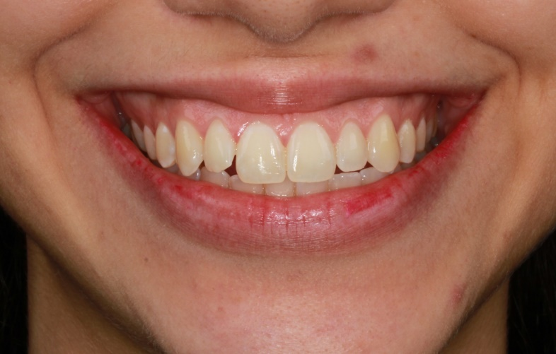
Análise DO SORRISO
CURVA INCISAL VERSUS LÁBIO INFERIOR
Convexa
Plana
Reversa
LINHA DO SORRISO
Alta
Média
Baixa
CORREDOR BUCAL
Normal
Amplo
Ausente

Slide 36
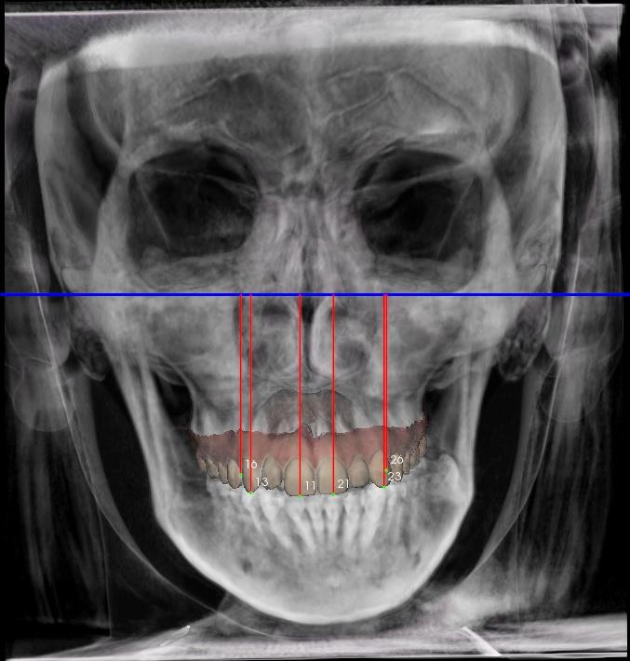
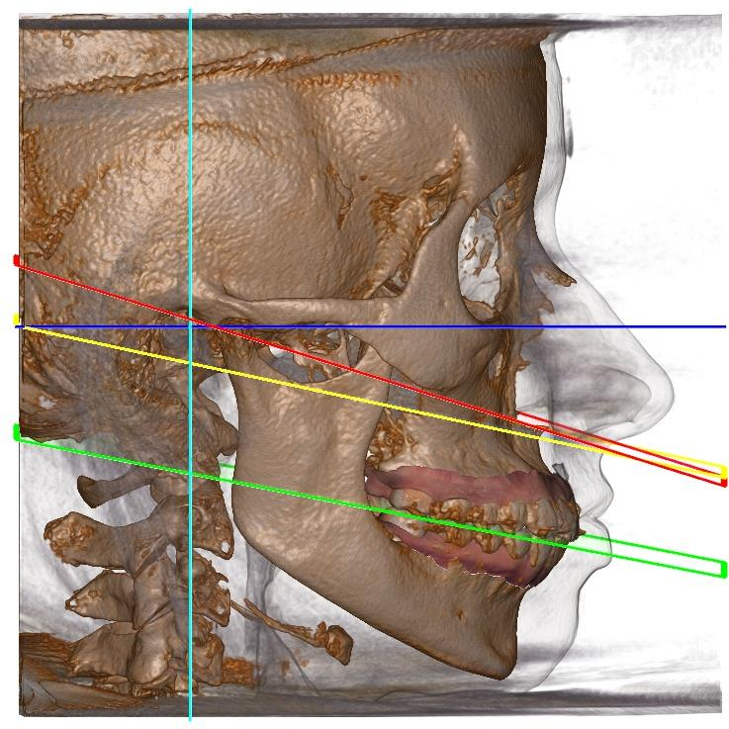
Análise DO SORRISO – manejo dos planos oclusais
11- Pl Axial = 52.47 mm 21- Pl Axial = 52.02 mm 13- Pl Axial = 51.61 mm 23- Pl Axial = 50.11 mm 16- Pl Axial = 46.93 mm 26- Pl Axial = 45.71 mm

Slide 37
Análise DO SORRISO – manejo dos planos oclusais
DENTES ANTERIORES
DETERMINE FULCRO DE ROTAÇÃO PL OCLUSAL
Intruir ____ mm
Dentes anteriores
Manter
Região de caninos/prés
Extruir ____ mm
Região de molares
Manter inclinação
CANINOS:
LADO DIREITO
LADO ESQUERDO
Intruir ____ mm
Intruir ____ mm
Manter
Manter
Extruir ____ mm
Extruir ____ mm
MOLARES:
LADO DIREITO
LADO ESQUERDO
Intruir ____ mm
Intruir ____ mm
Manter
Manter
Extruir ____ mm
Extruir ____ mm

Slide 38
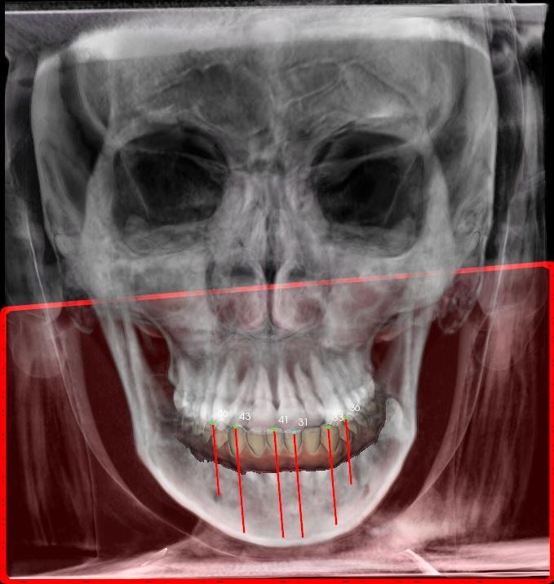
Análise DO SORRISO – manejo dos planos oclusais
DENTES ANTERIORES
DETERMINE FULCRO DE ROTAÇÃO PL OCLUSAL
Intruir ____ mm
Dentes anteriores
Manter
Região de caninos/prés
Extruir ____ mm
Região de molares
Manter inclinação
CANINOS:
LADO DIREITO
LADO ESQUERDO
Intruir ____ mm
Intruir ____ mm
Manter
Manter
Extruir ____ mm
Extruir ____ mm
MOLARES:
31- Pl Mandibular = 37.69 mm 41- Pl Mandibular = 38.61 mm 33- Pl Mandibular = 34.92 mm 43- Pl Mandibular = 37.96 mm 36- Pl Mandibular = 23.9 mm 46- Pl Mandibular = 25.79 mm
LADO DIREITO
LADO ESQUERDO
Intruir ____ mm
Intruir ____ mm
Manter
Manter
Extruir ____ mm
Extruir ____ mm

Slide 39
Análise fonética e
Hábitos deletérios

Slide 40
Análise fonética e Hábitos deletérios
TESTE INVASÃO EFL
Negativo
Anterior
Direito
Positivo
Posterior
Esquerdo
HÁBITOS
Sucção
Digital
Fonação atípica
Chupeta
Deglutição atípica

Slide 41
Avaliação
Das ATM’s

Slide 42
Avaliação das ATM’s – Posição e forma
ESTALIDO
Abertura
D
Fechamento
D
E
E
POSICIONAMENTO DOS CÔNDILOS
Centralizado
D
Posterior
D
E
Anterior
E
CREPITAÇÃO
PATOLOGIA
CORTICALIZAÇÃO
Direito
Direito
Iniciada
Esquerdo
Esquerdo
Encerrada
DOR À PALPAÇÃO
Direito
Sintomatologia:
Descreva aqui!
Esquerdo

Slide 43
Avaliação das
Vias aéreas

Slide 44
Avaliação das vias aéreas
Ba-ENP = 40.32 mm EAPS = 11.15 mm MPPhW-MAPhW = 11.99 mm EAP = 8.39 mm ENP - P = 40.63 mm H-PM = 11.8 mm H-C3 = 31.84 mm H-RGN = 29.09 mm Largura do Palato Mole = 7.64 mm
ESPAÇO VIAS AÉREAS X TRATAMENTO PROPOSTO
Aumentar
Manter
Diminuir

Slide 45
Análise
INTRA - ORAL

Slide 46
Análise intra-oral

Slide 47
Análise intra-oral

Slide 48
Avaliação de compensação
Sagital dentoalveolar

Slide 49
Avaliação de compensação sagital dentoalveolar
Discrepância UDM - A = 8.22 mm
Discrepância LDM - B = 10.53 mm

Slide 50
Avaliação de compensação sagital dentoalveolar

Slide 51
Avaliação de
Simetria dentária

Slide 52
Avaliação de simetria dentária superior
DENTES ANTERIORES
LM DENTÁRIA SUP
Vestibularizar
Para direita
Manter
Manter
Retrair
Para esquerda
CANINOS:
LADO DIREITO
LADO ESQUERDO
Distalizar
Distalizar
Manter
Manter
Mesializar
Mesializar
MOLARES:
Simetria Ântero Posterior
Simetria Transversal
LADO DIREITO
LADO ESQUERDO
13 - Pl Coronal = 87.19 mm 23 - Pl Coronal = 86.15 mm 16 - Pl Coronal = 63.89 mm 26 - Pl Coronal = 61.63 mm
Distalizar
Distalizar
13 - PSM = 14.1 mm 23 - PSM = 20.55 mm 16 - PSM = 16.72 mm 26 - PSM = 21.14 mm LMDS-PSM = 2.93 mm
Manter
Manter
Mesializar
Mesializar

Slide 53
Avaliação de simetria dentária inferior
DENTES ANTERIORES
LM DENTÁRIA SUP
Vestibularizar
Para direita
Manter
Manter
Retrair
Para esquerda
CANINOS:
LADO DIREITO
LADO ESQUERDO
Distalizar
Distalizar
Manter
Manter
Mesializar
Mesializar
MOLARES:
Simetria Ântero Posterior
Simetria Transversal
LADO DIREITO
LADO ESQUERDO
33 - Pl Coronal = 85.59 mm 43 - Pl Coronal = 87.44 mm 36 - Pl Coronal = 62.06 mm 46 - Pl Coronal = 62.98 mm
Distalizar
Distalizar
33 - PSM = 17.72 mm 43 - PSM = 9.82 mm 36 - PSM = 22.91 mm 46 - PSM = 16.45 mm LMDI-PSM = 4.92 mm
Manter
Manter
Mesializar
Mesializar

Slide 54
Panorâmicas

Slide 55
Vista panorâmica
SUPERIOR:
INFERIOR:

Slide 56
Posicionamento orientado
PELA FACE para ALINHADORES

Slide 57
Posicionamento orientado pela face para alinhadores
Plano Sagital Mediano (PSM)
Filtro do Lábio Superior
Linha Média Dentária Inferior
Linha Média Dentária Superior
Plano da Sínfise

Slide 58
Posicionamento orientado pela face para alinhadores
Plano Sagital Mediano (PSM)

Slide 59
Análise funcional
Da oclusão

Slide 60
Análise funcional da oclusão
PROTEÇÃO MÚTUA
DESOCLUSÃO
Protrusiva | Guia Incisiva
Lado Direito
Lado Esquerdo
Desoclusão posterior
Pelo canino
Anterior
Grupo
Posterior
Interferência oclusal posterior
Interferência lado
Interferência lado
Direito
Trabalho
Trabalho
Esquerdo
Interferência lado balanceio
Interferência lado balanceio
Bruxismo
Cêntrico
RELAÇÃO OCLUSAL
Classe Dentária
Excêntrico
Lado direito
Lado esquerdo
I
II
III
I
II
III

Slide 61
Diagnóstico
ortodôntico

Slide 62
Diagnóstico ortodôntico
LISTA DE PROBLEMAS:
- SAGITAL:
Descreva aqui os problemas identificados.
- TRANSVERSAL:
Descreva aqui os problemas identificados.
- VERTICAL:
Descreva aqui os problemas identificados.

Slide 63
Diagnóstico ortodôntico
Queixa principal:
Idade Cronológica x Idade Dentária
Análise Facial
Padrão Facial
Análise Crânio Morfofuncional
Análise Dentária
ATMs
Vias Aéreas

Slide 64
Plano de tratamento
E ancoragem

Slide 65
Plano de tratamento e ancoragem
MAXILA:
Descreva aqui o plano de tratamento.
MANDÍBULA:
Descreva aqui o plano de tratamento.

Slide 66
Resumo planejamento
Descreva aqui o resumo do planejamento.

Slide 67
Avaliação do oclusograma

Slide 68
Vídeo

Slide 69
Smile view
Vídeo

